Slide 1
Požarna preventiva
Tečaj Pionir II

Slide 2
Osnove gorenja in gašenja
01

Slide 3
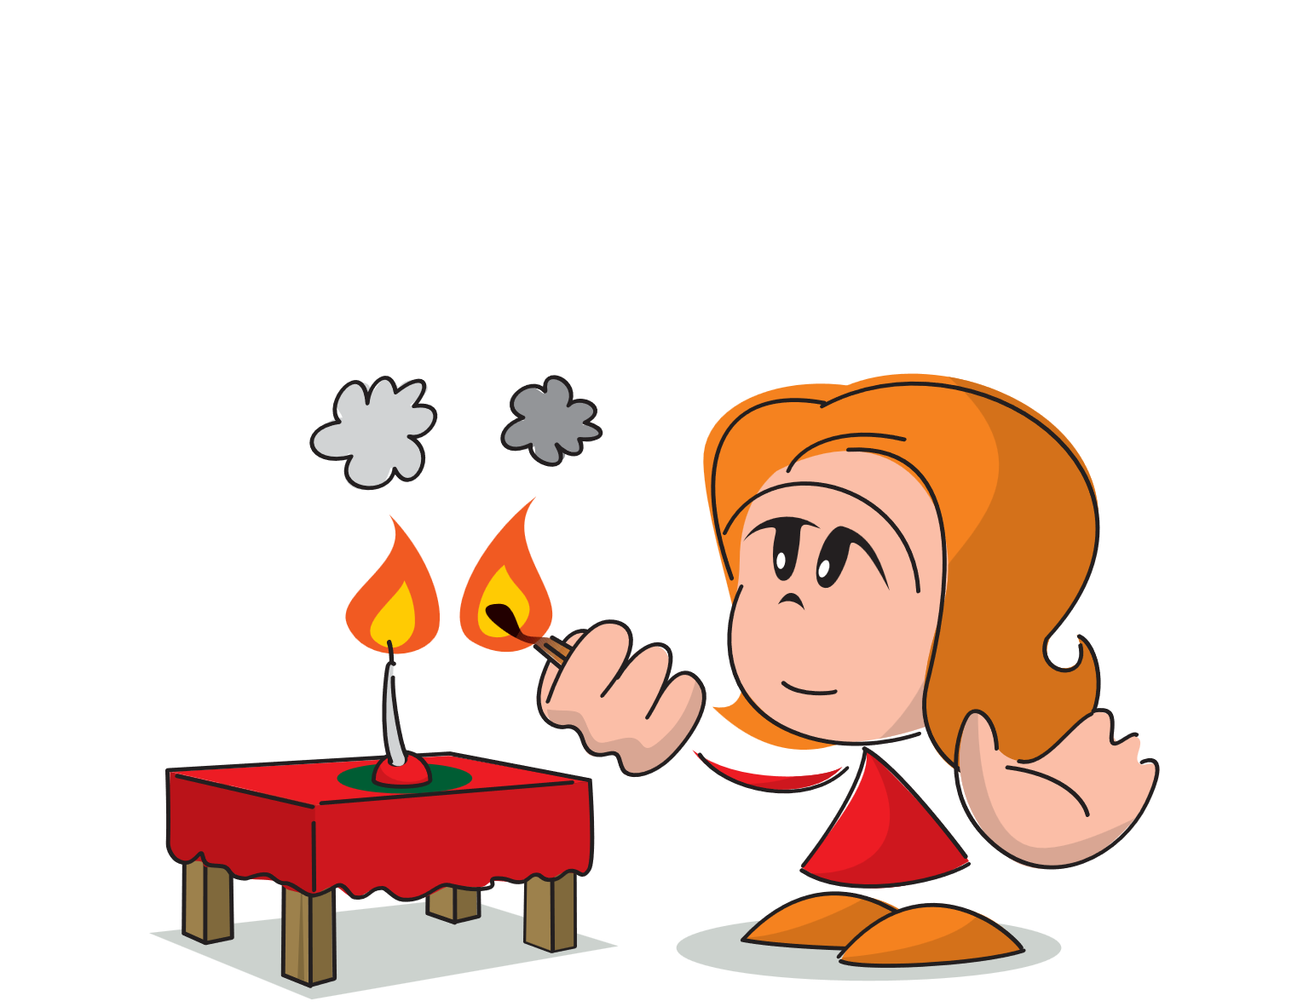
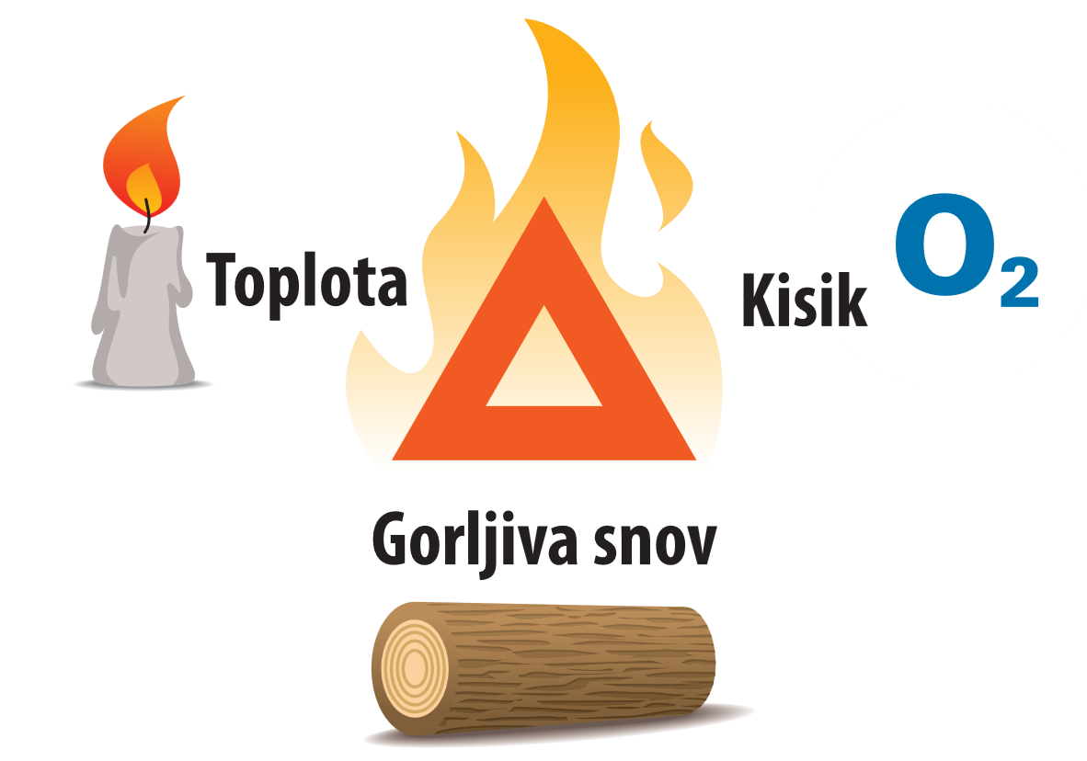
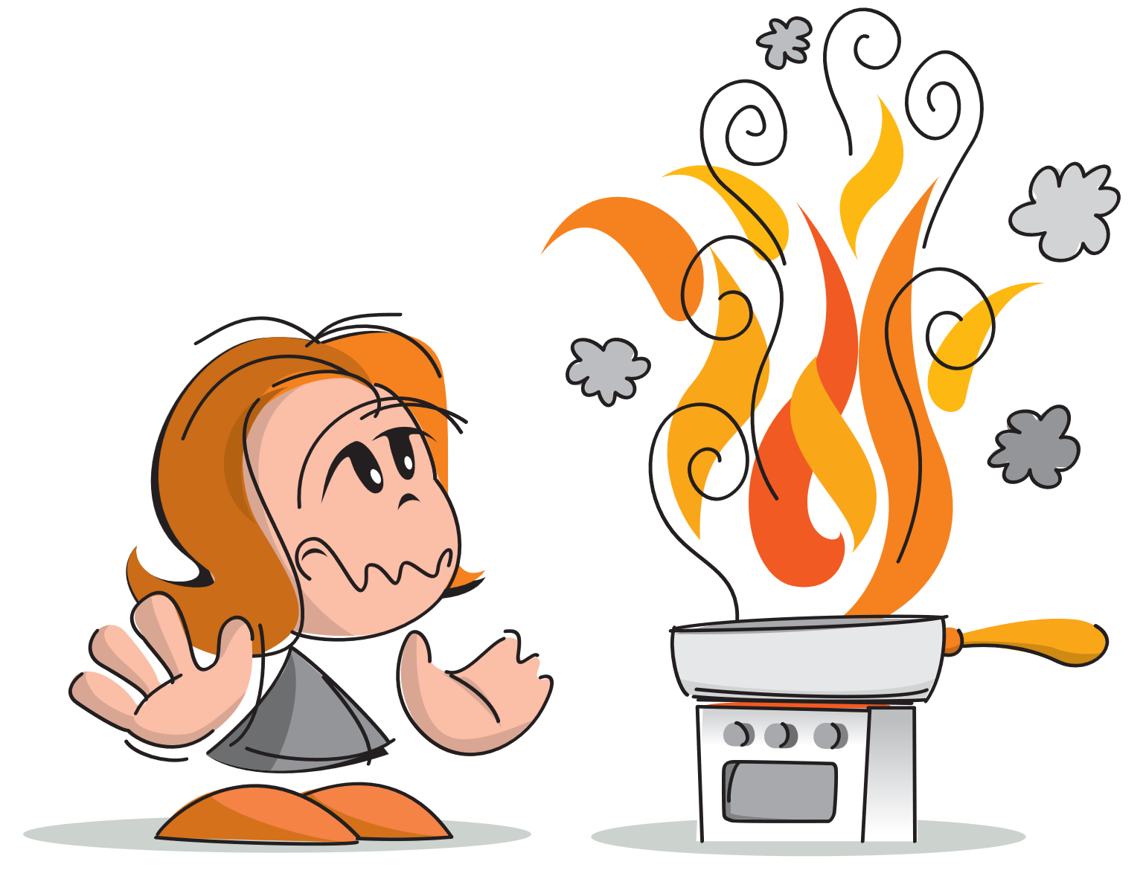
KAJ JE POŽAR IN KAJ GORENJE?
Gorenje je kemijska reakcija, za katero so potrebni gorljiva snov, kisik in toplota. Vsi trije elementi sestavljajo trikotnik gorenja.
Gorenje je lahko kontrolirano ali nekontrolirano.
Požar je vsako neobvladano gorenje, ki se nekontrolirano širi in s tem povzroča škodo ter ogroža zdravje ali celo življenja ljudi.
Požare je precej lažje preprečevati z raznimi preventivnimi ukrepi, kot pa jih dejansko gasiti.

Slide 4
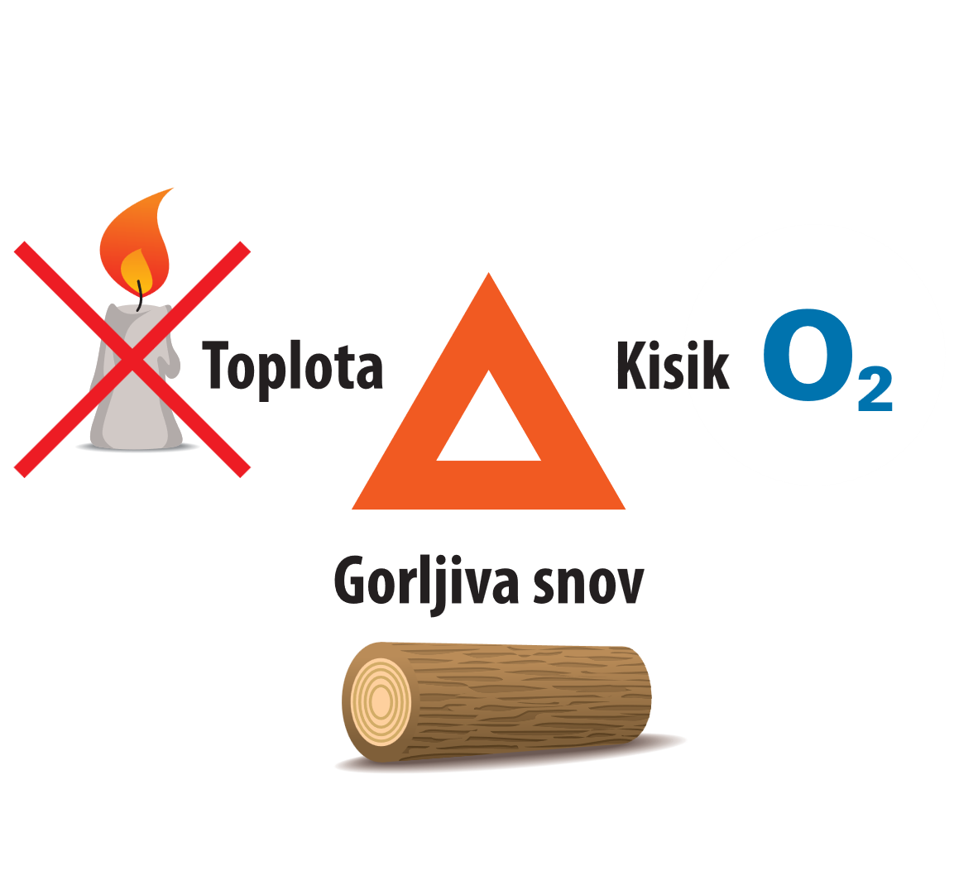
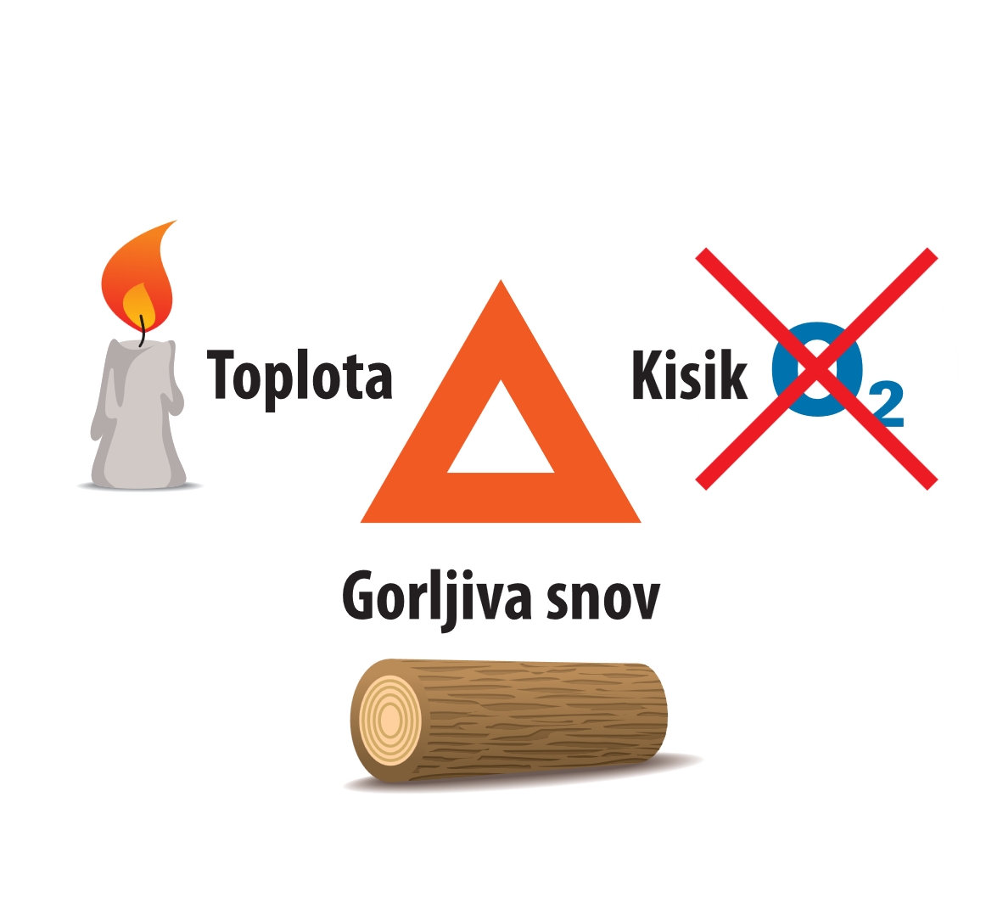
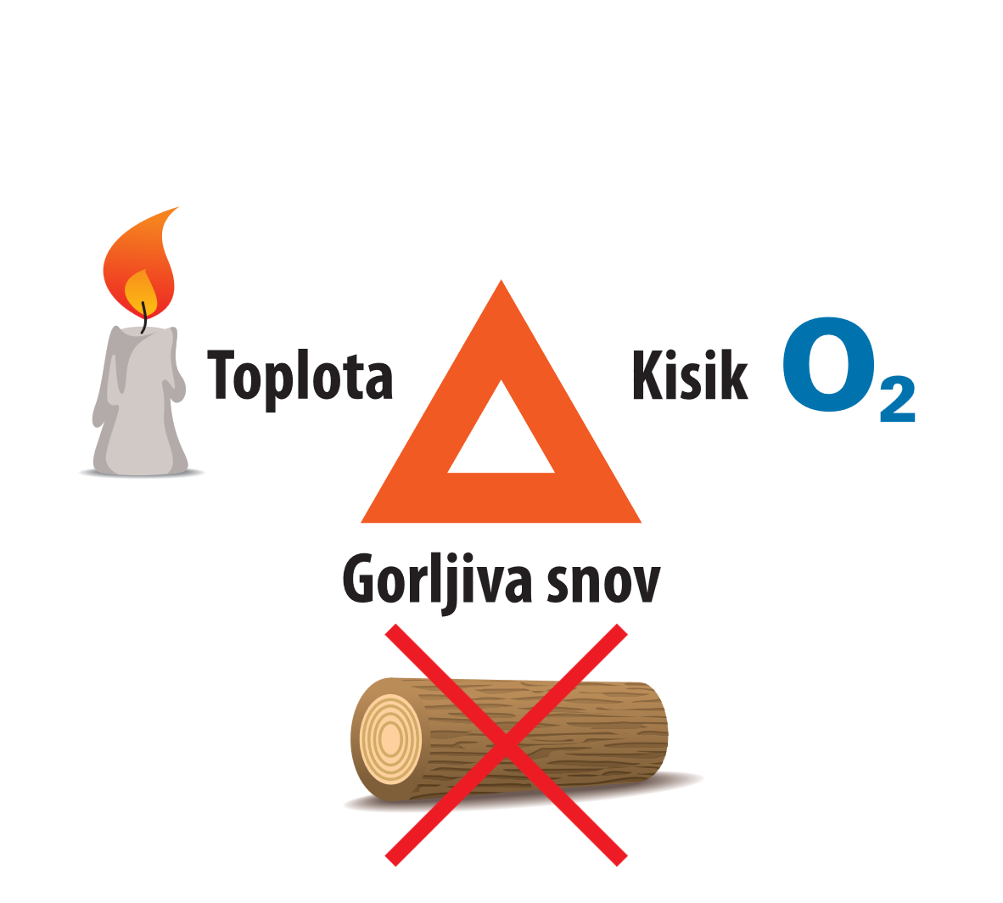
Gašenje
Gašenje s hlajenjem
Gašenje z dušenjem
Gašenje z odvzemanjem gorljive snovi

Slide 5





Gorljive snovi
 |  | Razred požara | Gorljiva snov | Primerno gasilno sredstvo
A |  | požari gorljivih trdnih snovi | les, papir, slama, tekstil, premog ... | voda, pena, ABC-prah
B |  | požari vnetljivih tekočin | bencin, nafta, olja, voski, laki, alkoholi, benzen, smole … | pena, CO₂, ABC-prah
C |  | požari vnetljivih plinov | zemeljski plin, butan, acetilen, vodik, utekočinjen naftni plin ... | ABC-prah, CO₂
D |  | požari lahkih kovin | magnezij, aluminij v prahu … | D-prah
F |  | požari jedilnih olj in maščob | jedilna olja in maščobe | F-prah, posebna tekoča gasila

Slide 6
Nevarne snovi
02

Slide 7



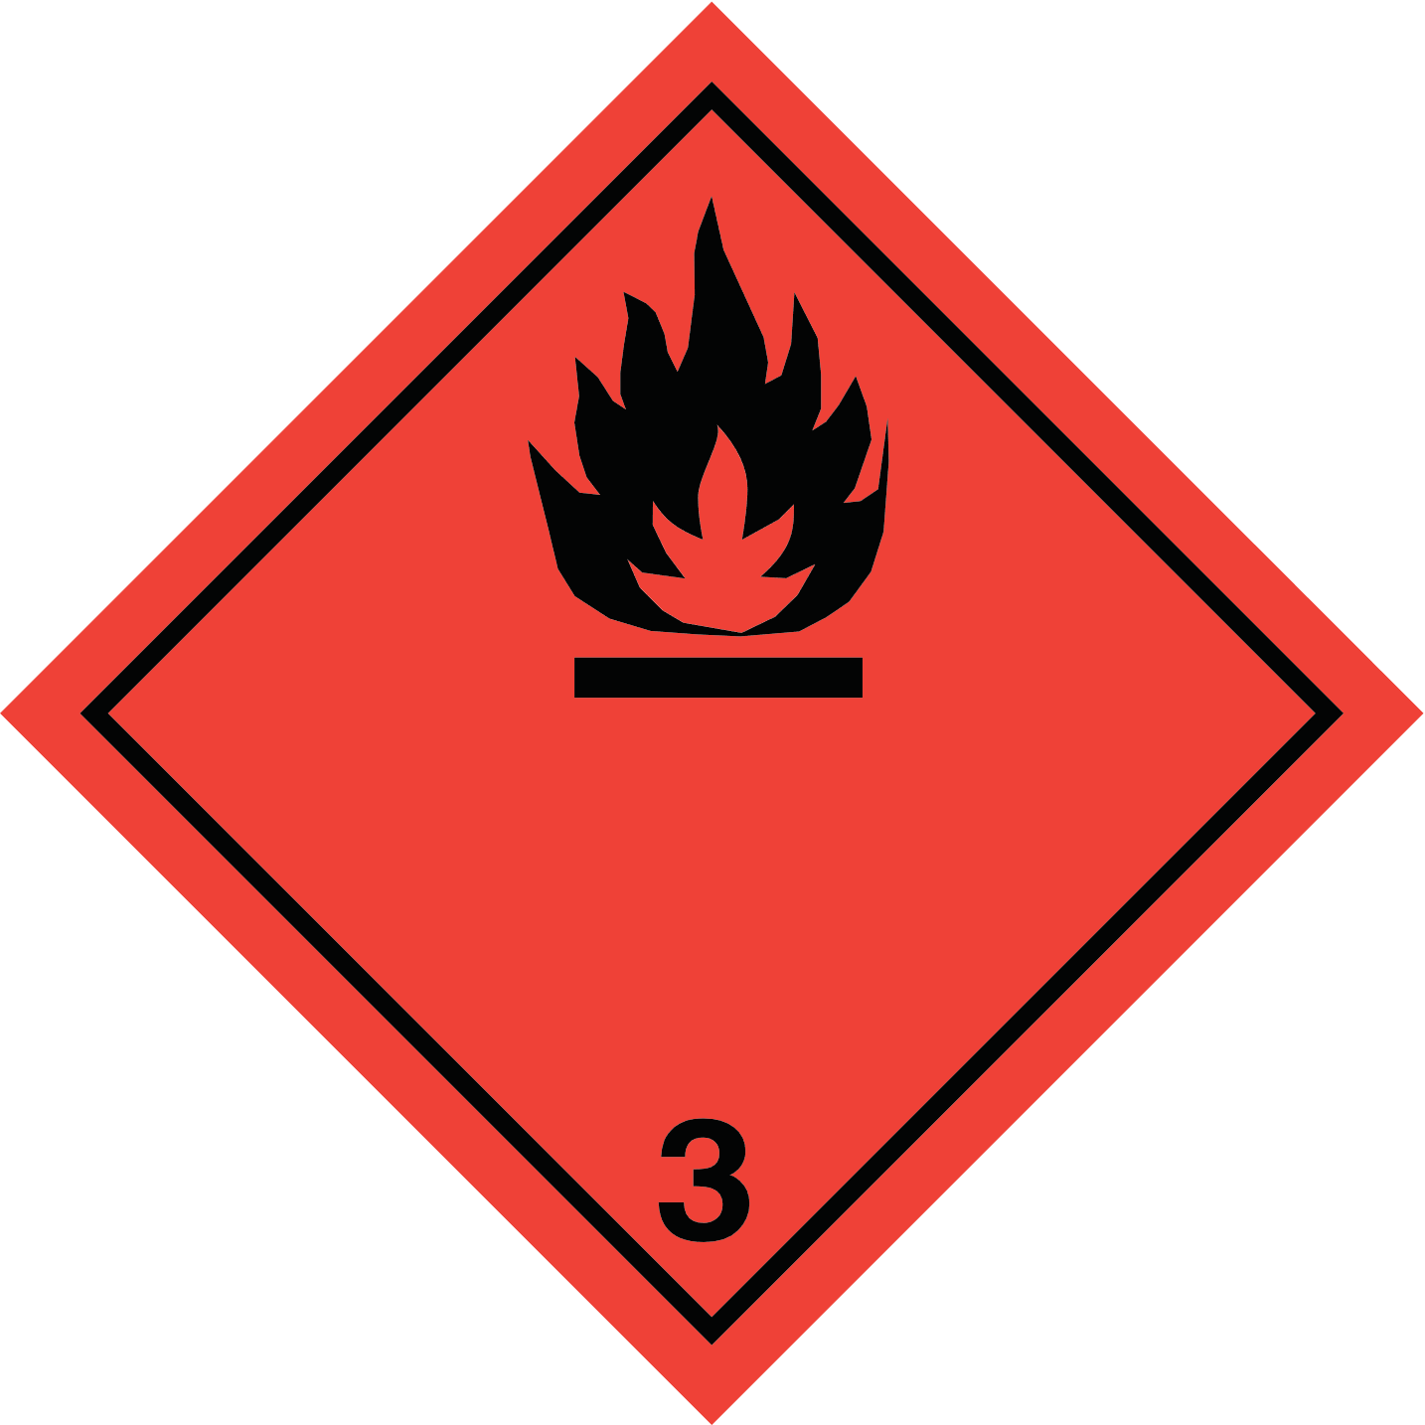



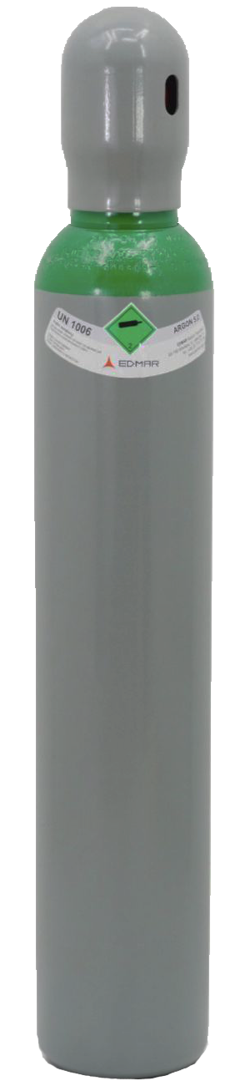
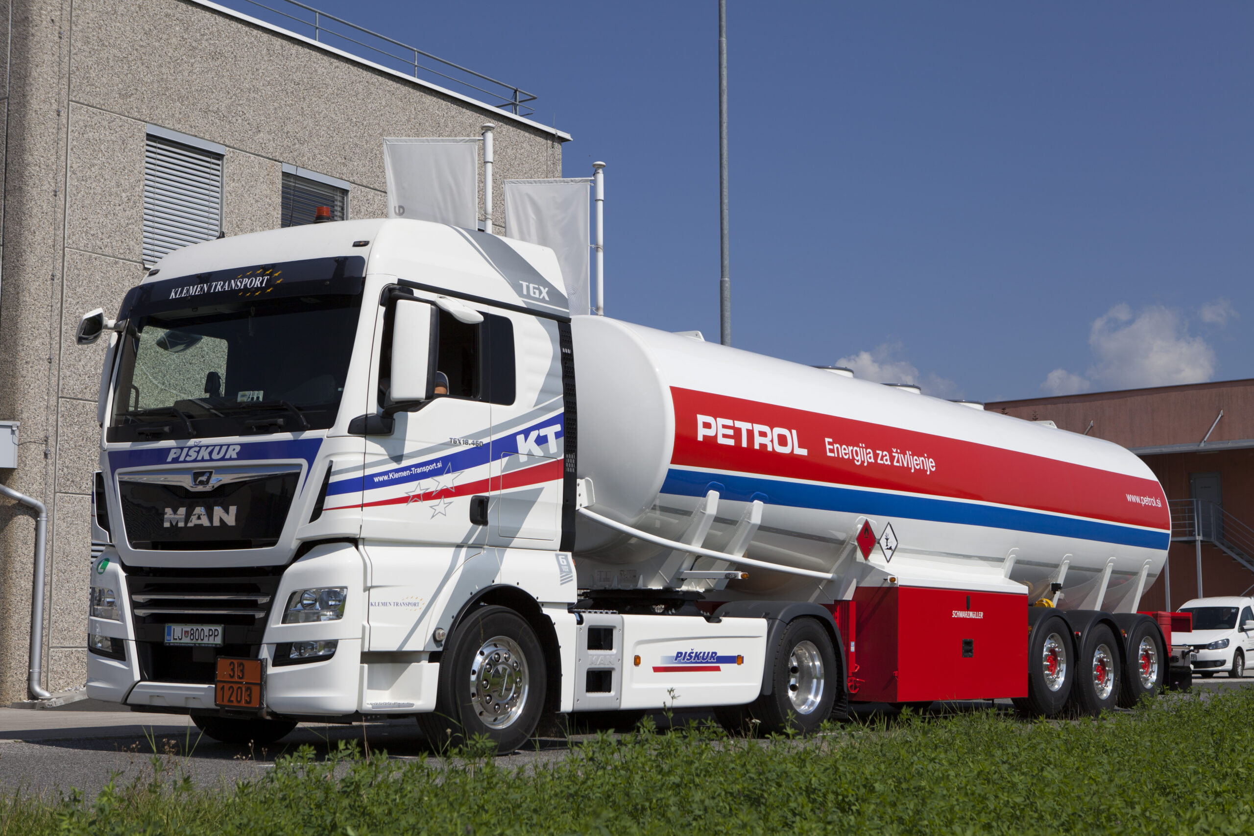
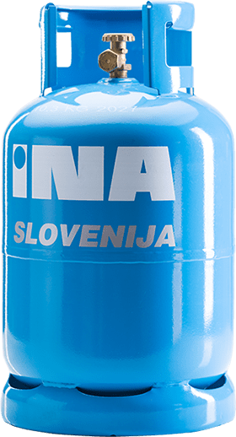


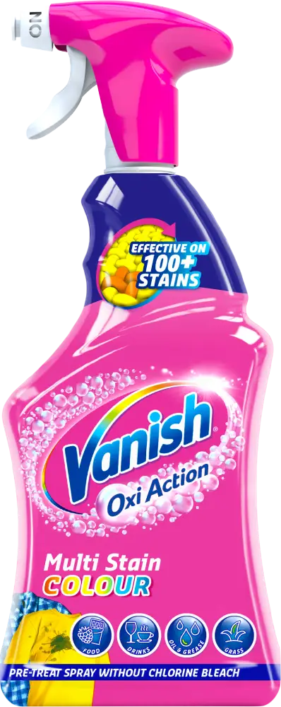
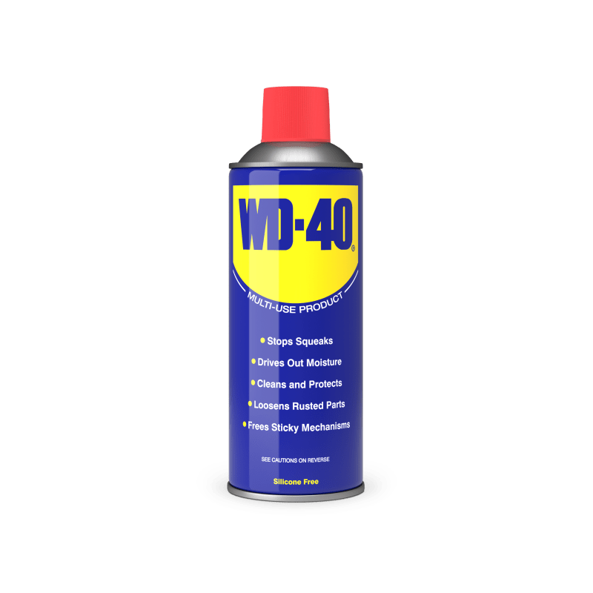
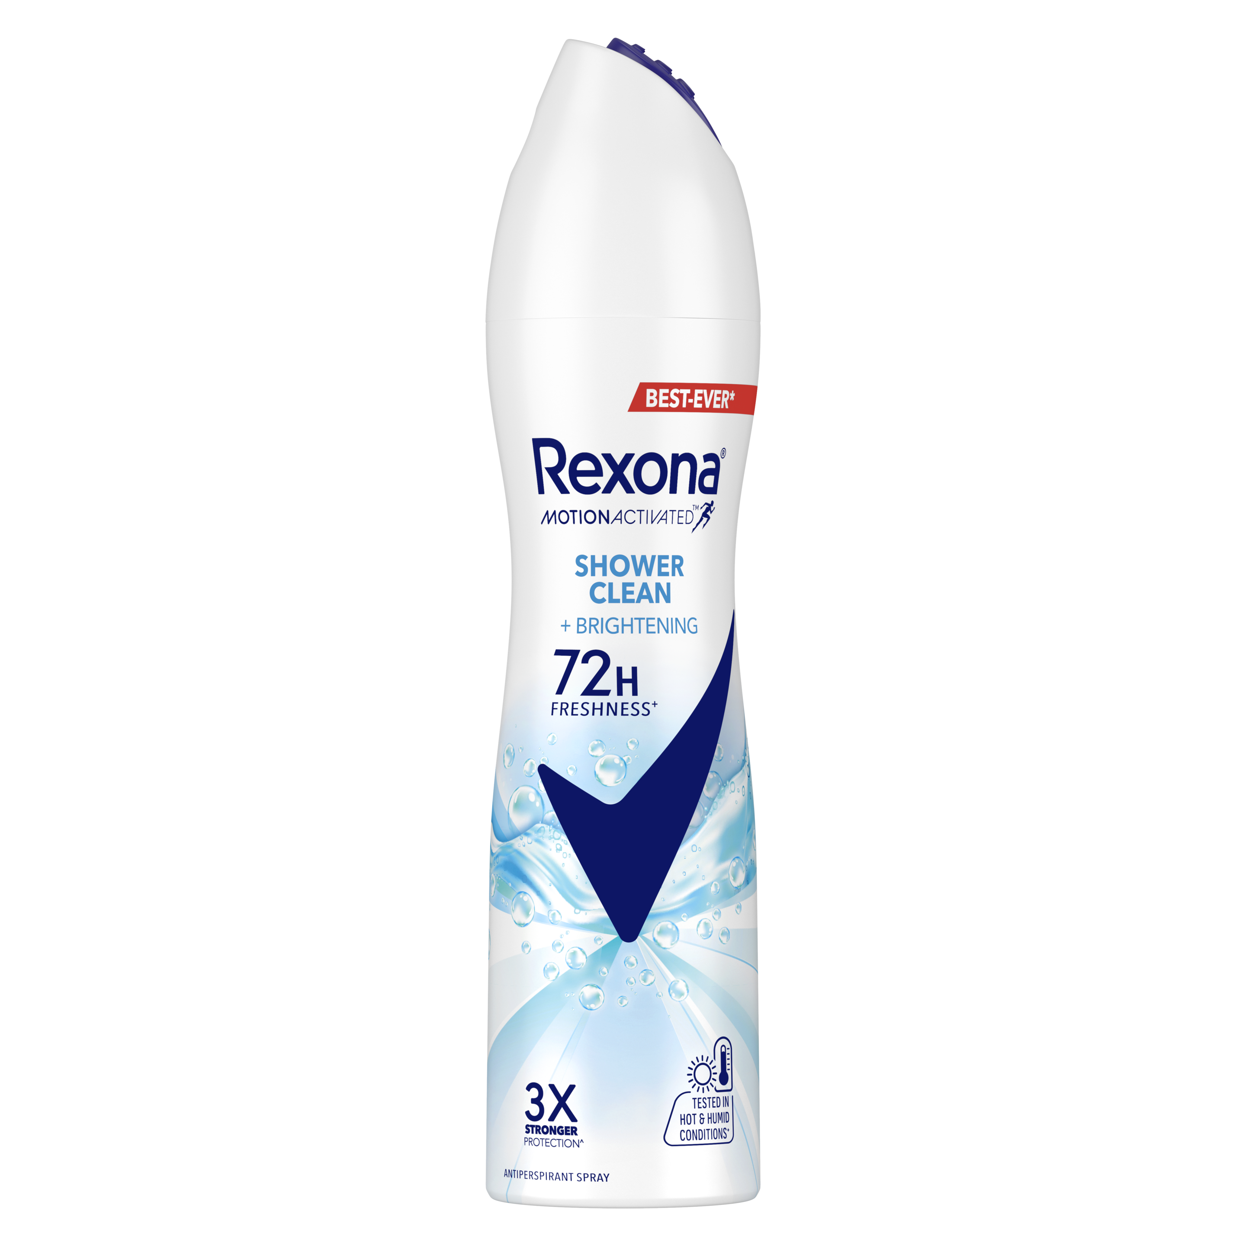
Prepoznavanje nevarnih snovi

Slide 8
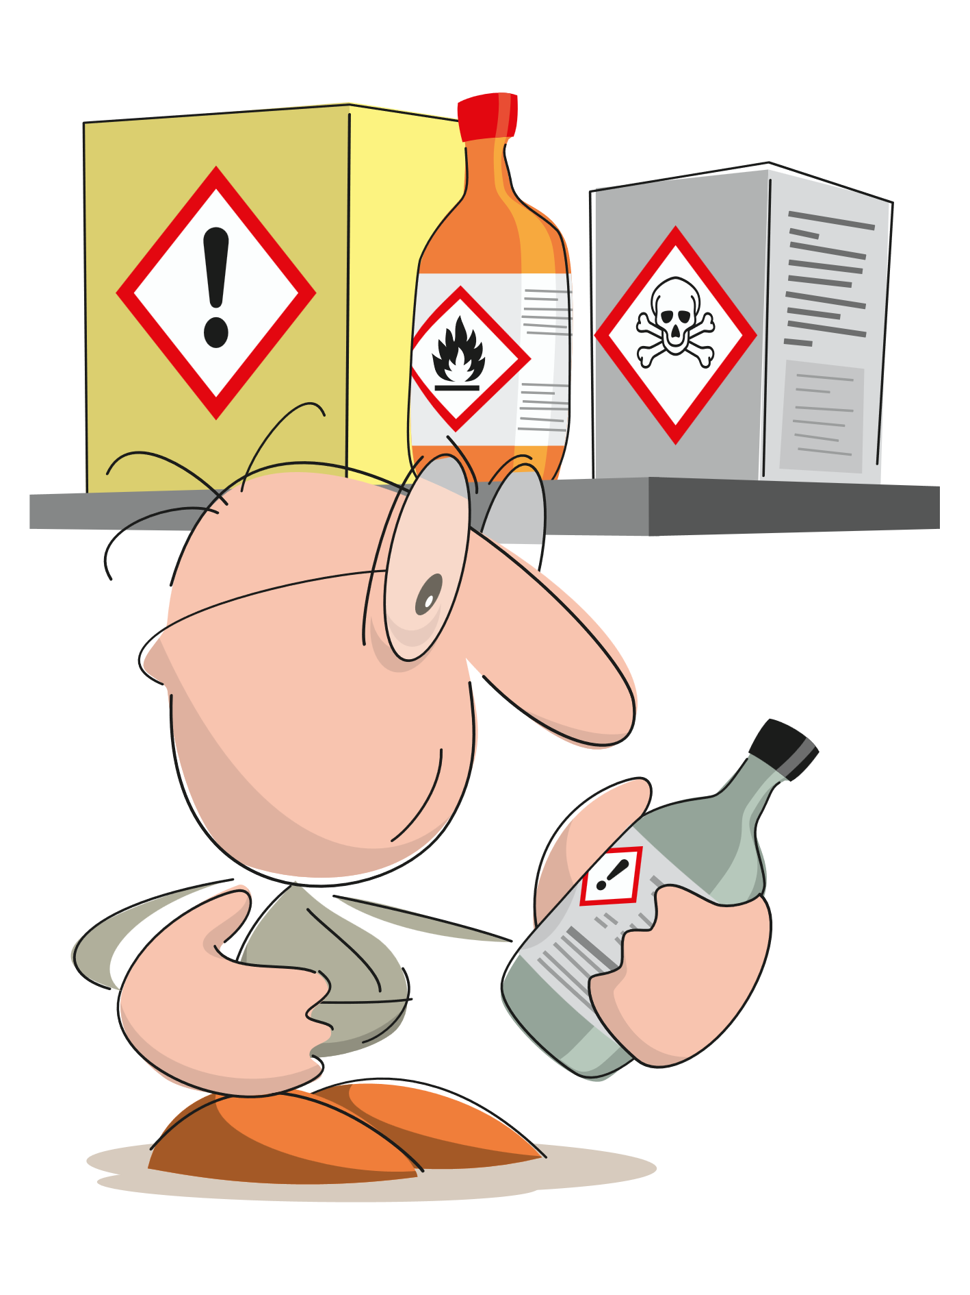
Shranjevanje nevarnih snovi
Nevarna snov mora biti shranjena izven dosega otrok
Shranjujemo jo na suhem in temperaturno stabilnem mestu
Kjer se shranjuje mora biti zagotovljeno dobro prezračevanje
Če obstaja nevarnost vžiga ali eksplozije je v bližini prepovedano kajenje ali uporaba odprtega ognja
Preprečeno more biti iztekanje nevarnih tekočin
Nevarne snovi shranjujemo v originalnih in nepoškodovanih embalažah

Slide 9
Električne naprave
03

Slide 10
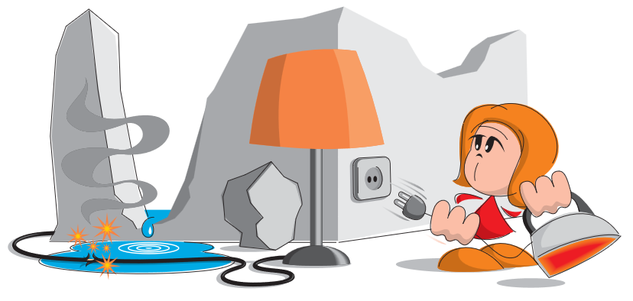
Električna inštalacija in porabniki
Zaradi poškodovane napeljave in porabnikov električne energije lahko pride do pregrevanja ali iskrenja, kar lahko povzroči požar.
Stik poškodovane električne napeljave in porabnikov električne energije z vodo lahko predstavlja nevarnost za električni udar.
Poškodovano električno napeljavo in porabnike električne energije naj pregleda in zamenja strokovnjak.

Slide 11
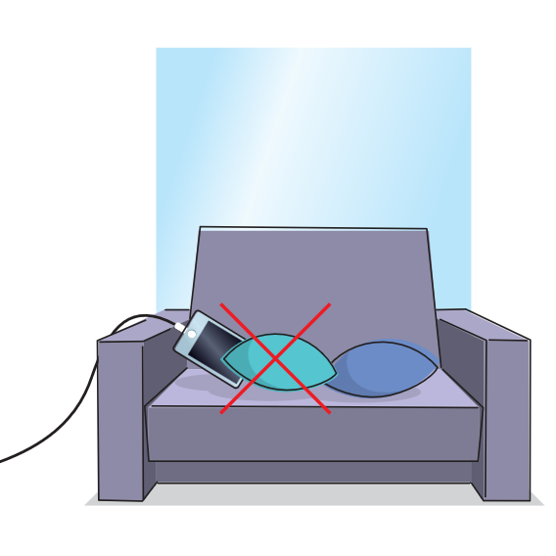
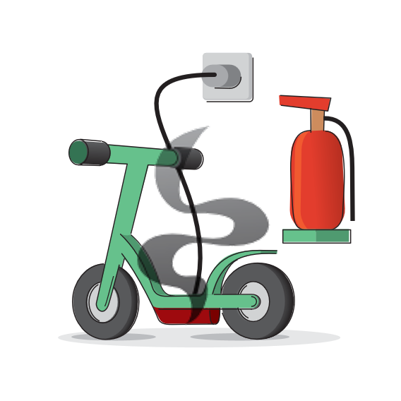
Baterije
Najpogostejši vzroki za nastanek požara baterij so:
nepravilno polnjenje in
mehanske poškodbe.
Baterij ne poškodujte, ne odpirajte, ne stiskajte, po njih ne udarjajte in jih ne izpostavljajte padcem.
Baterij ne polnite ponoči. Polnite jih le takrat, ko ste prisotni v prostoru.

Slide 12
Evakuacija
04

Slide 13
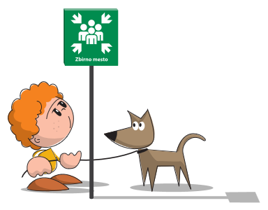
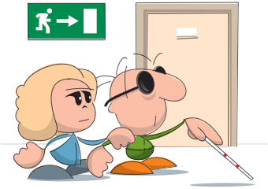
Evakuacija
Urejeno gibanje oseb na varno mesto ob požaru ali drugi nesreči.
Poteka po evakuacijski poti, ki je označena z znaki, ki kažejo smer evakuacije do zbirnega mesta.

Slide 14
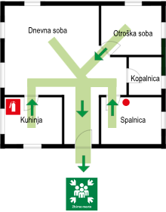
Načrt evakuacije
Grafični prikaz prostorov v objektu in smeri gibanja, da čim hitreje pridemo na varno. Na njem so označeni:
Položaj posameznega prostora
Točka nahajanja
Evakuacijska pot
Zbirno mesto
Gasilniki, ročni javljalniki požara

Slide 15
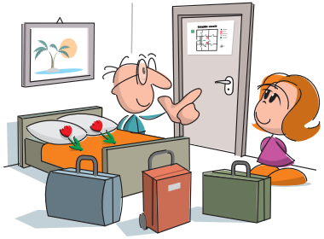
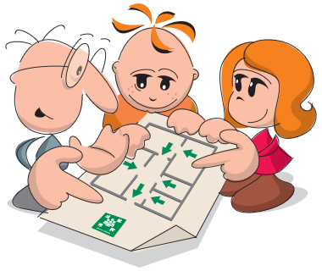
Pred evakuacijo
Seznanite se z načrtom evakuacije doma in v šoli.
Načrt evakuacije preučite tudi v stavbah, kjer ste prvič in jih še ne poznate (trgovine, hoteli, kino …)

Slide 16
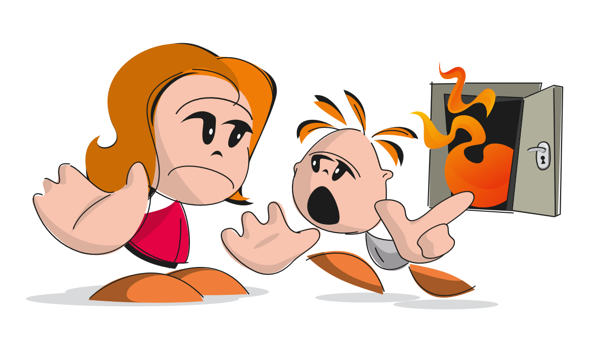
Evakuacija
Če opaziš dim ali ogenj, se ne ustraši. Takoj obvesti odraslo osebo ali pokliči na številko 112
Ne obotavljaj se in takoj steci ven. Ne uporabljaj dvigala, pojdi po stopnicah.
Ko si zunaj, se nikoli ne vračaj v goreče stanovanje, niti po najljubšo igračo ali hišnega ljubljenčka.
Če ob požaru staršev ni doma, jim sporoči, da je s teboj vse v redu.

Slide 17
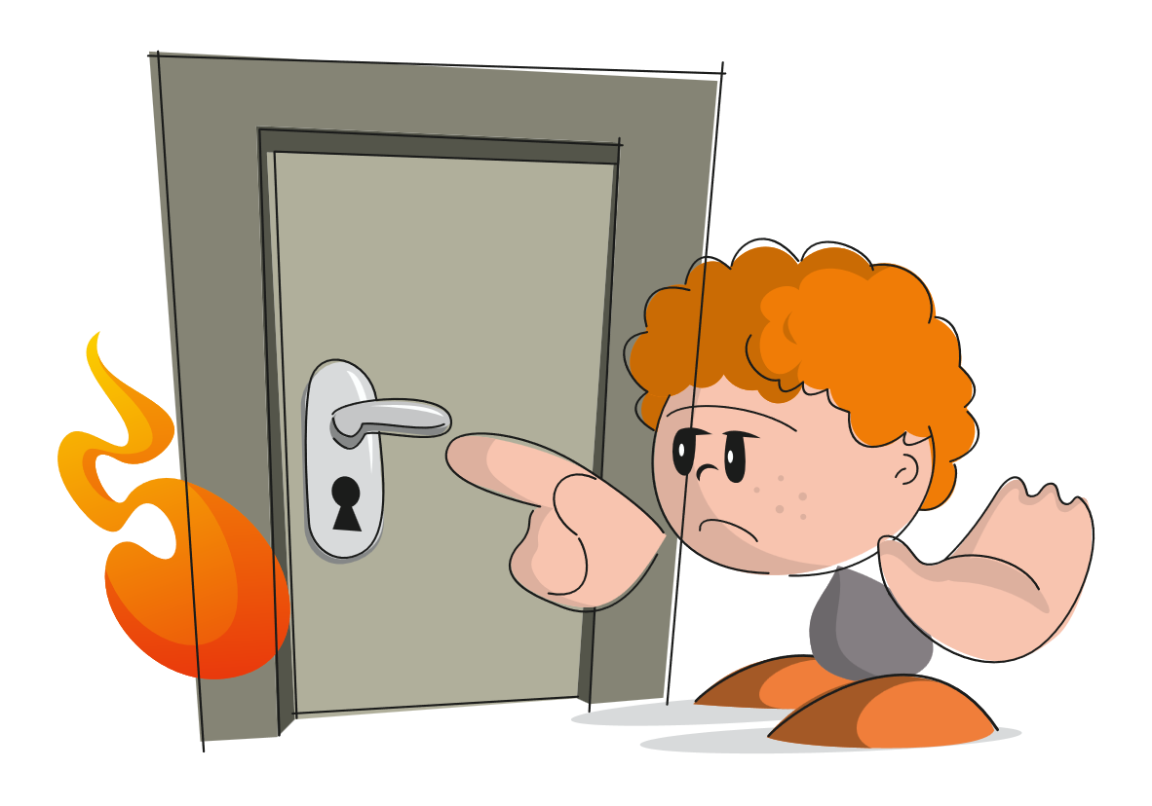
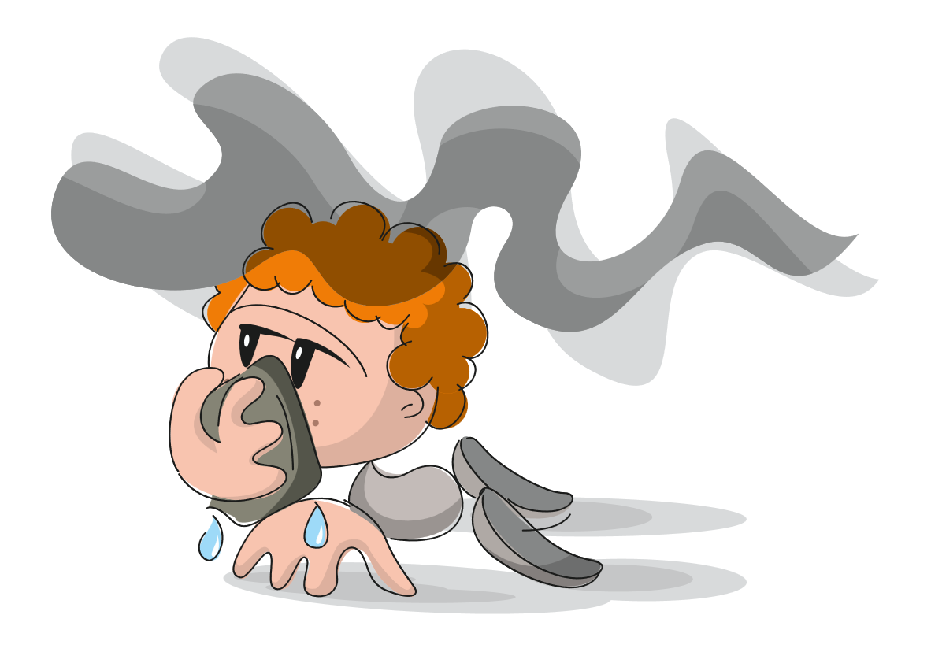
Evakuacija
Potipaj kljuko, saj je lahko vroča.
Če je v prostoru dim, se plazi po tleh.
Usta in nos si prekrij z vlažnim robčkom ali krpo.
Izhod iz zadimljenega prostora boš našel hitreje,
če se boš gibal ob stenah.

Slide 18
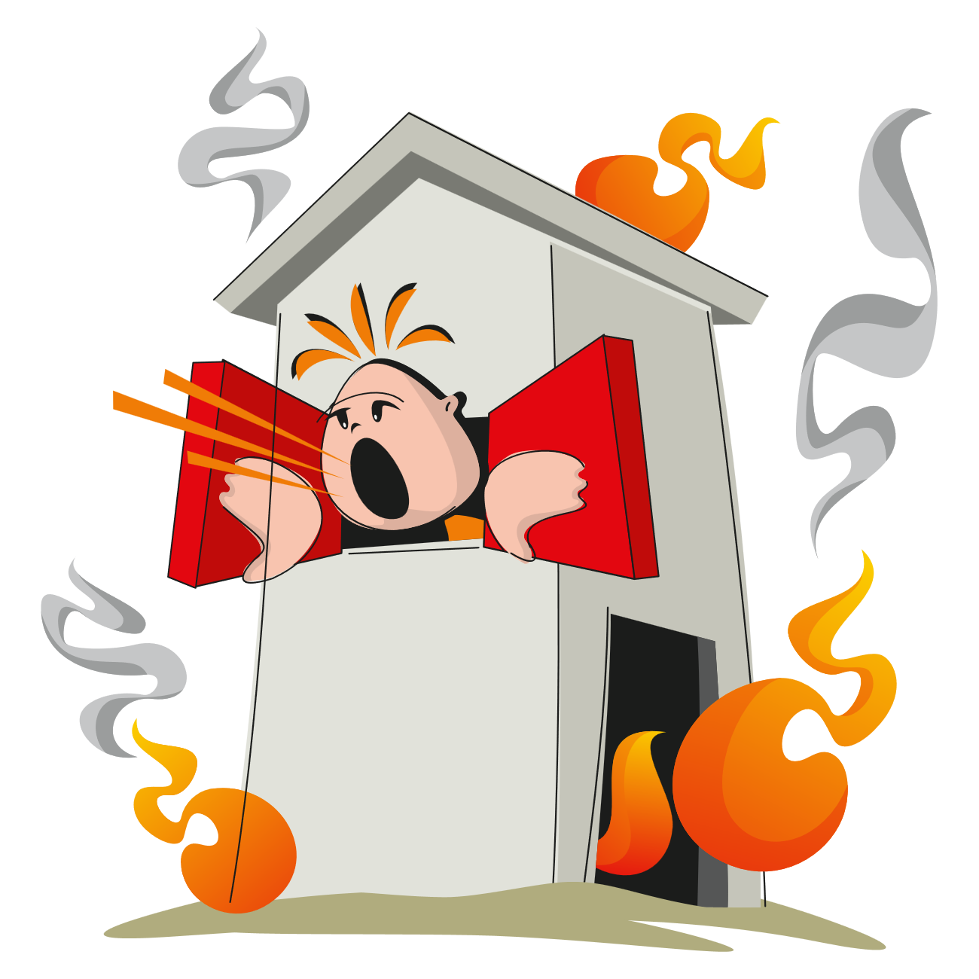

Ujet v požaru
Če ti dim ali ogenj prepreči varen umik, ostani v stanovanju, odpri okno in pokliči na pomoč.
Če ti zagori obleka, se povaljaj po tleh, kar bo zadušilo ogenj. Obraz si zakrij z rokami.

Slide 19

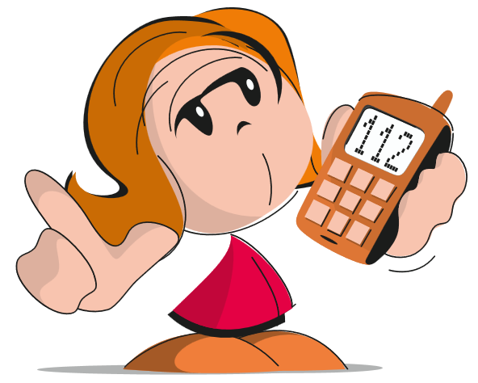
Klic na pomoč
Takoj pokliči na številko 112 in povej:
KDO kliče,
KAJ se je zgodilo,
KJE se je zgodilo,
KDAJ se je zgodilo,
KOLIKO je ponesrečencev,
KAKŠNE so poškodbe,
KAKŠNE so okoliščine na kraju nesreče,
KAKŠNA pomoč je potrebna

Slide 20
Gašenje začetnih požarov
05

Slide 21
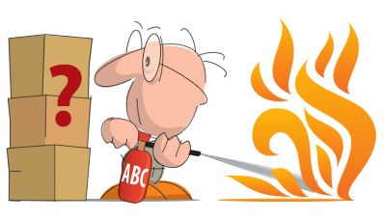
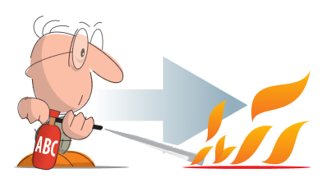
Gašenje začetnih požarov
Vedno gasite tako,
da se je mogoče umakniti
Vedno gasite v smeri vetra

Slide 22
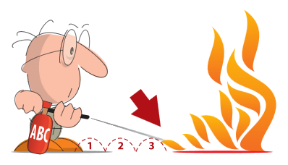
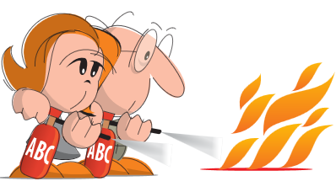
Gašenje začetnih požarov
Gasiti začnite na sprednjem robu požara vsaj tri korake od požara
Gašenje je učinkovitejše, če gasi več oseb hkrati

Slide 23
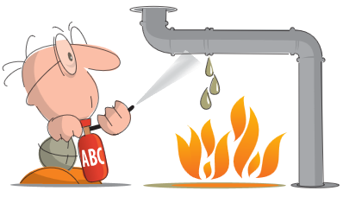
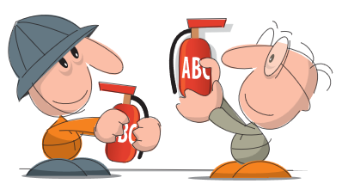
Gašenje začetnih požarov
Po vsakem gašenju poskrbite za ponovno polnjenje gasilnikov in jih namestite tja, od koder ste jih vzeli
Iztekajočo vnetljivo tekočino začnite gasiti na mestu, kjer izteka

